Slide 1
RDA in Finland
RDA Estonia Online Meeting 6.4.2020

Slide 2
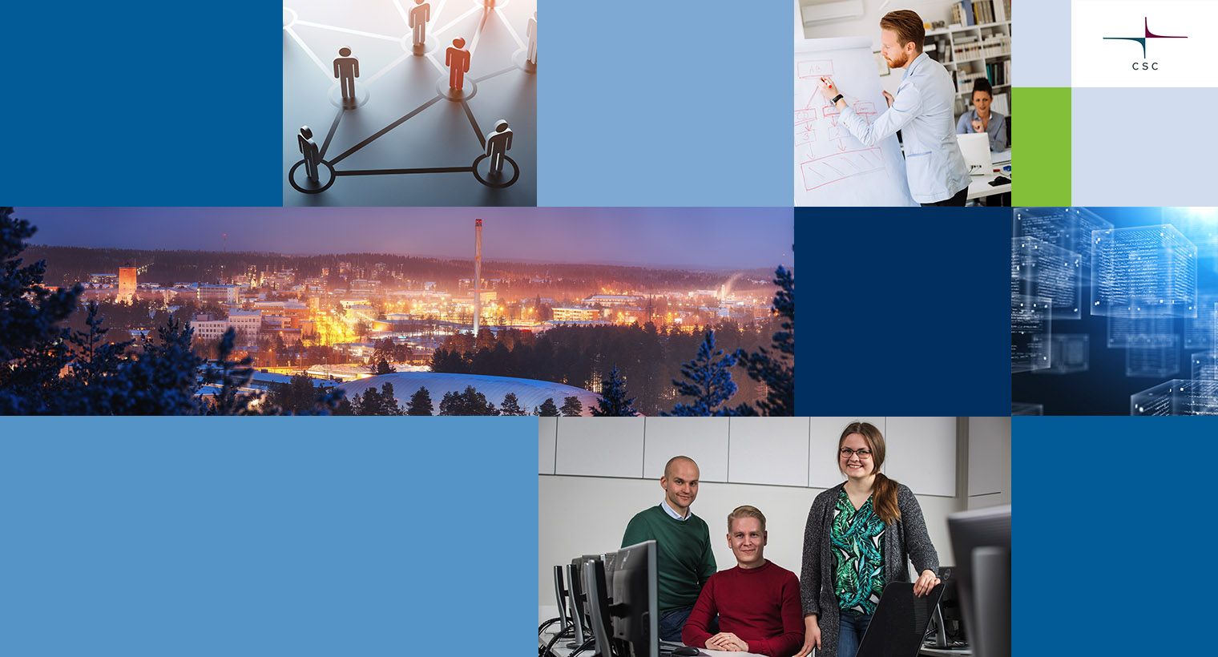
Non-profit state organization with special tasks
Turn over
in 2019
51
M€
Headquarters in Espoo, datacenter in Kajaani
RDA Finland is hosted by
IT Center for Science CSC
Owned by state (70%)
and all Finnish higher education institutions (30%)
Circa
430
employees
in 2020
Notes:
CSC tuottaa kansainvälisesti korkeatasoisia asiantuntijapalveluita tutkimukselle, koulutukselle, kulttuurille, julkishallinnolle ja yrityksille, niin että ne voivat menestyä ja tuottaa etua koko yhteiskunnalle.
Olemme edelläkävijä tiedonhallinnassa ja tietojärjestelmien yhteentoimivuuden tekijänä. Tarjoamme tiedeyhteisön käyttöön myös Suomen tehokkaimman laskentaympäristön, huippunopeat ja luotettavat tietoliikenneyhteydet sekä tieteen tietotekniikan asiantuntijat ja palvelut.
CSC on erityistehtäväyhtiö, josta asiakas saa tarpeisiinsa täsmälleen oikein mitoitetut ratkaisut. Maailmanluokan palvelut ja ainutlaatuiset verkostot auttavat asiakkaitamme menestymään kansainvälisessä kilpailussa ja keskittymään huoletta omaan ydintoimintaansa.
Teemme työmme tiiviissä yhteistyössä asiakkaidemme kanssa, voittoa tavoittelematta. Kannamme vastuuta Suomen pysymisestä kehityksen kärjessä!

Slide 3
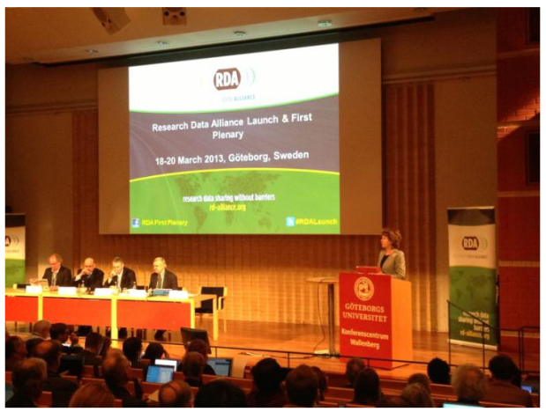
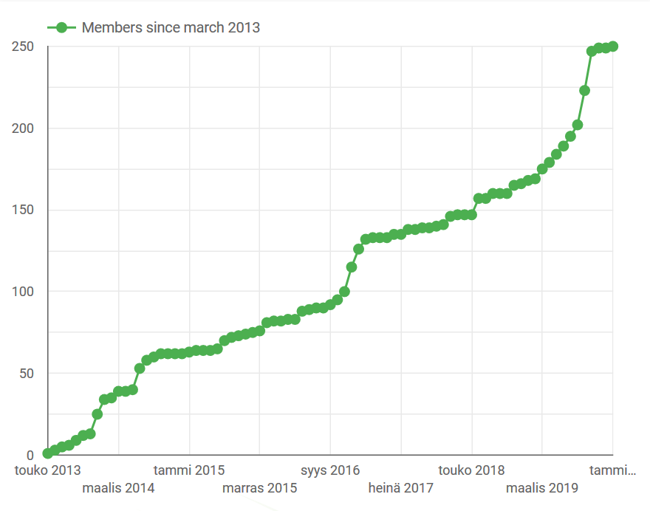
CSC Among RDA Pioneers
Picture source https://www.rd-alliance.org/system/files/RDA_1stPlenary_Overview.pdf

Slide 4
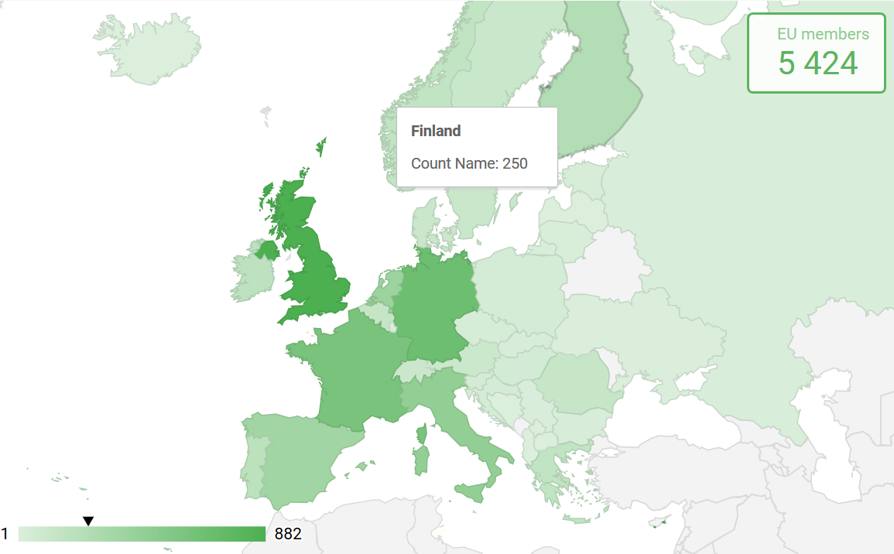
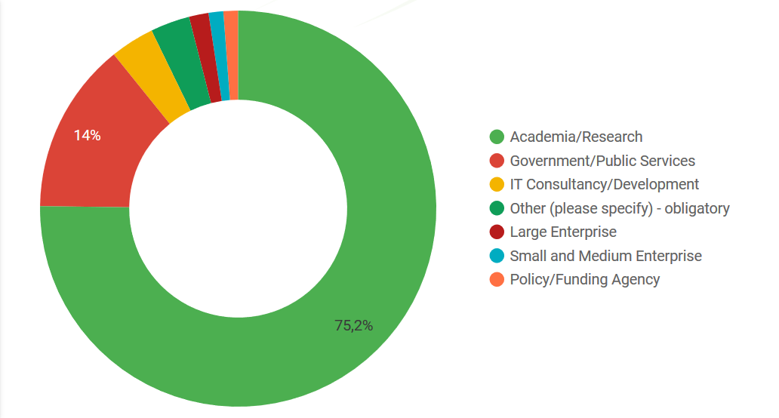
RDA Finland in Numbers

Slide 5
Finnish Targets for RDA Europe 4 Project
At least 15% increase in individual RDA members from the region (measured by figures from the global database)
At least two new documented adoption cases of RDA outputs/recommendations/ICT specs that can be used in RDA material and publications (e.g. CODATA Journal)
At least three events on relevant topics/national priorities, one of which should focus on growing memberships by introducing RDA to national stakeholders, the benefits of getting involved and outputs that can adopted
At least one national priority mapped onto RDA recommendations and output. This should explain why these are national priority areas, how the need was identified and how the node will exert influence/meet this need.
At least four meetings with funders throughout the project and consideration of sustainability post project-funding
Engagement success stories, including those related to efforts and activities to integrate RDA with other EU initiatives (e.g. EOSCHub, OpenAIRE, FREYA)

Slide 6
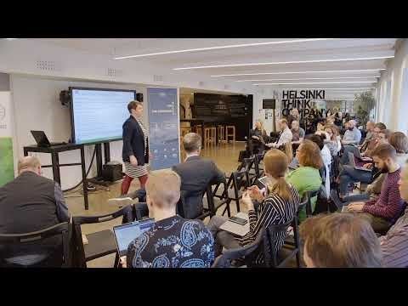
Thematic Focus: Sensitive Data

Slide 7
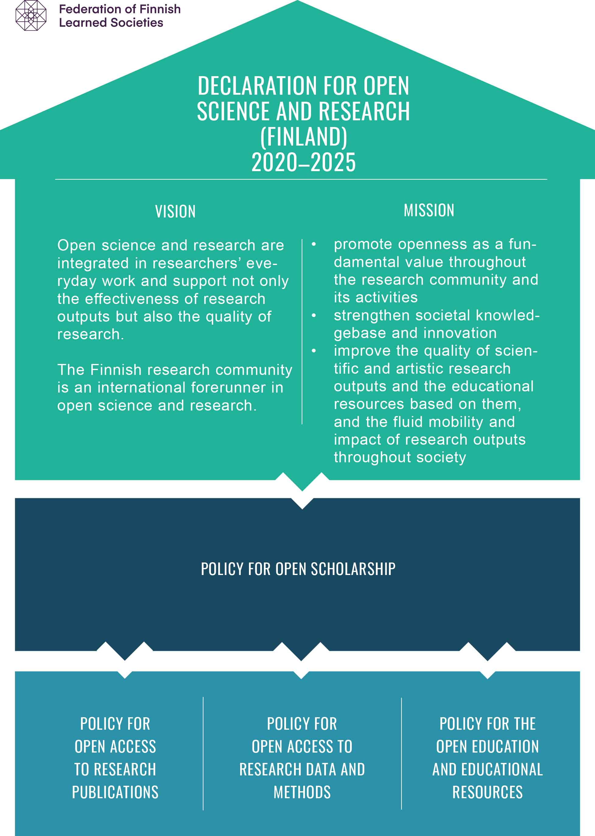

Fitting RDA in the National Landscape
https://avointiede.fi/en/news/declaration-open-science-and-research-2020-2025-out

Slide 8

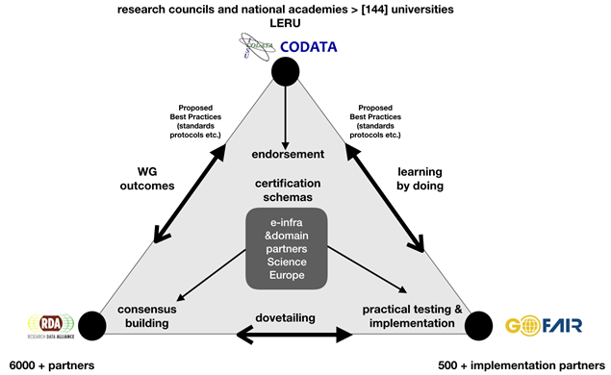
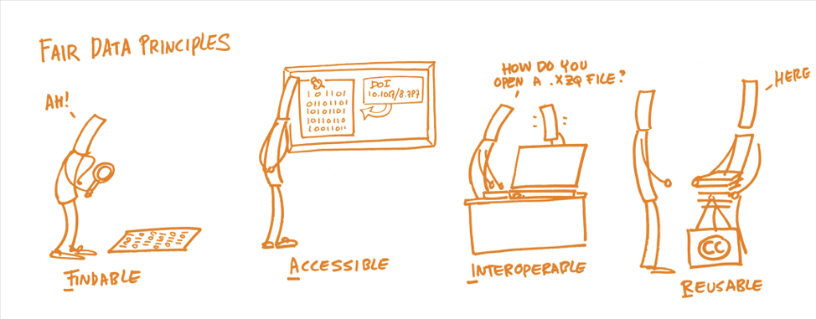
Why RDA?
Picture credit: Barend Mons
https://codata.org/blog/2018/09/30/barend-mons-candidacy-for-codata-executive-committee/
Picture source: https://www.openaire.eu/images/Guides/FAIRdataprinciples_foster.png

Slide 10
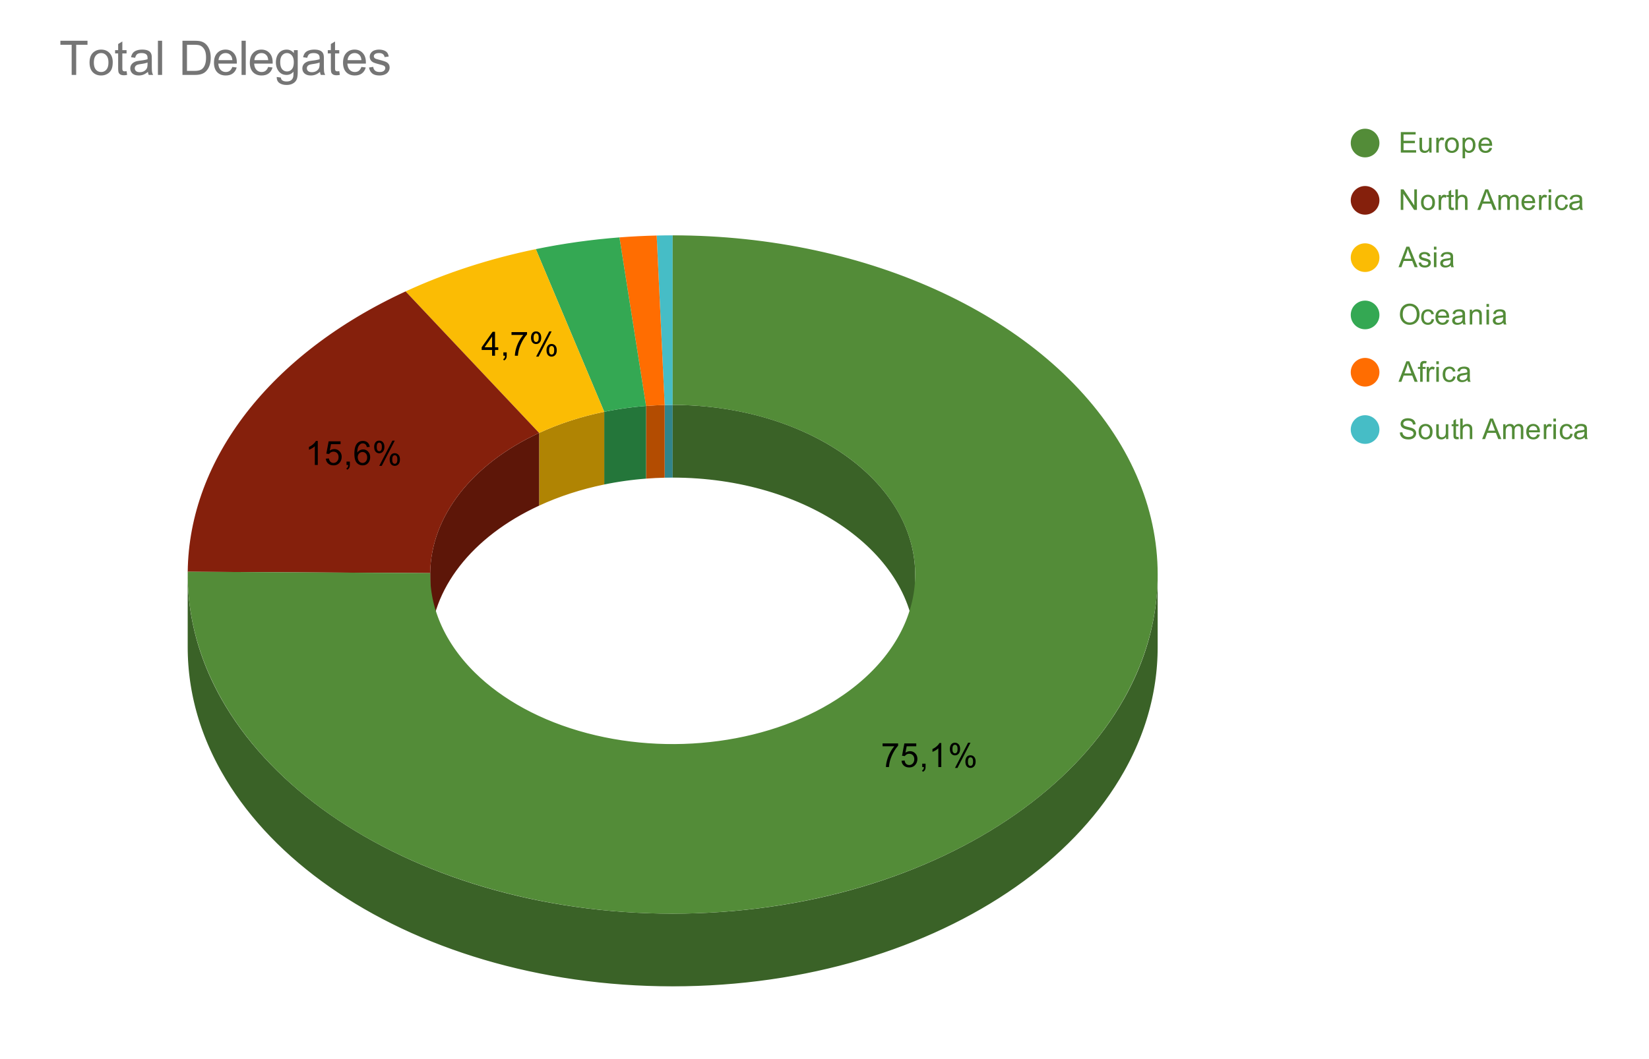

RDA Plenary 14
Held on 23-25 October 2019
Helsinki|Espoo, FI
Total Participants: 571
Attendees at P14
Continent | Countries | Total Delegates | Total Delegates
Europe | 24 | 429 | 75,13%
North America | 3 | 89 | 15,59%
Asia | 6 | 27 | 4,73%
Oceania | 2 | 16 | 2,80%
Africa | 3 | 7 | 1,23%
South America | 1 | 3 | 0,53%
61 breakout meetings
13 Birds of a Feather Sessions
13 Working Groups Meetings
27 Interest groups Meetings
8 Joint Group Meetings (to cross fertilise among groups with a common interest or activity)

Slide 11
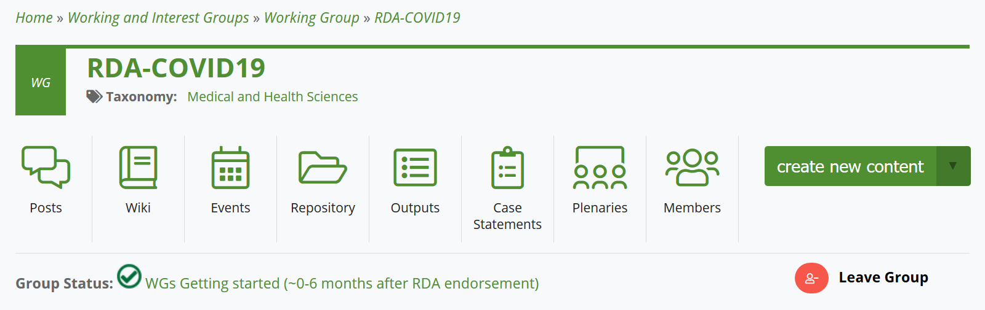
If We Didn’t Have RDA We Would Have to Invent It

Slide 12
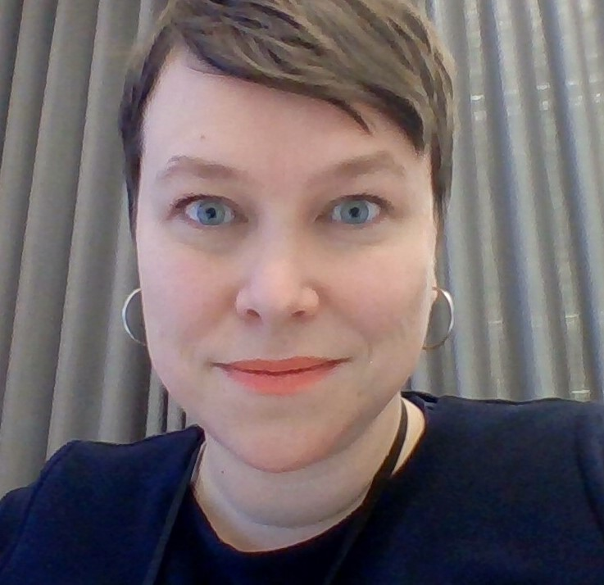
Heidi Laine
Customer Solution Manager
Data Management Services
CSC - IT CENTER FOR SCIENCE LTD.
Keilaranta 14, P. O. Box 405,
FI-02101 Espoo, Finland
Tel. +358 40 513 95 93
heidi.laine@csc.fi
www.csc.fi

